Slide 1
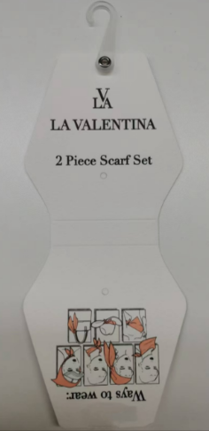
改为Scarf
数量：26400个

